Slide 1
James Chadwick
Und die Entdeckung des Neutrons

Slide 2
Gliederung
Chadwicks Leben
Walther Bothe und Irene und Frederic Joliot-Curies Erkenntnisse
Chadwicks Entdeckung

Slide 3
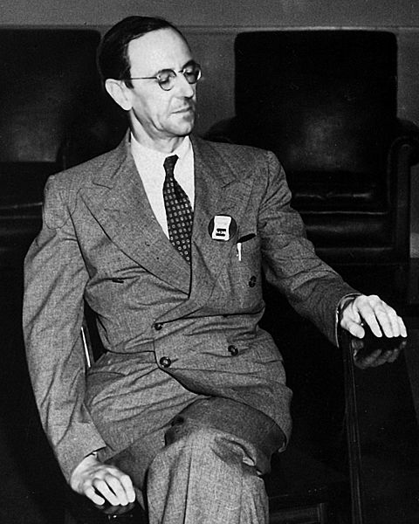
James Chadwick
*20. Oktober 1891 in
Bollington, Cheshire
University of Manchester
Arbeit bei Rutherford
Arbeit in Berlin
Physikalisch-Technische
Reichsanstalt (heute: PTB)

Slide 4
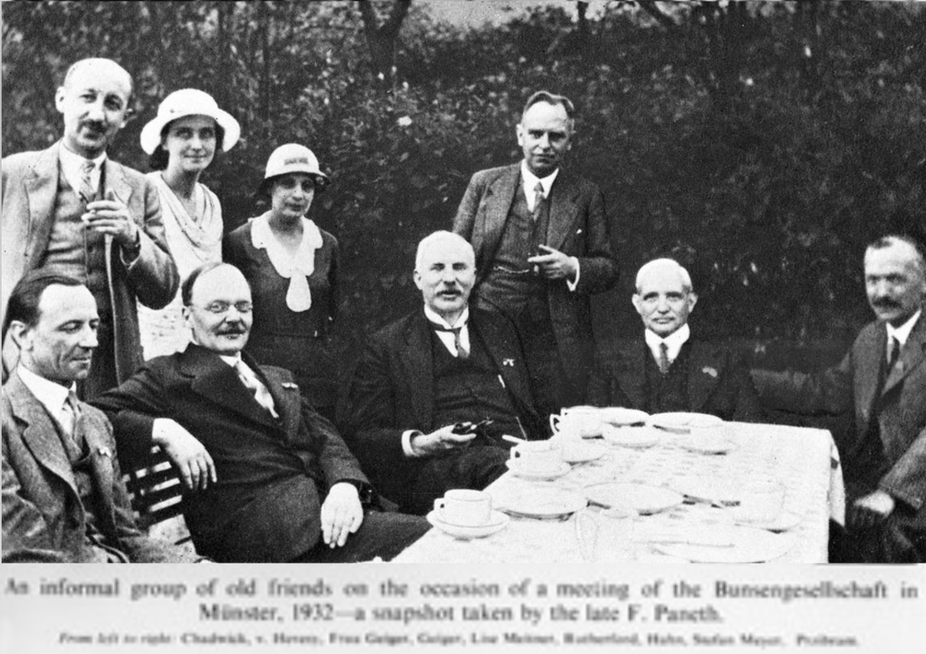
1919 Rückkehr nach England
assentierender Direktor des Cavendish-Laboratorium
1932 Nachweis der Neutronen
1935 Nobelpreis
Professorenstelle in
Liverpool
MAUD-Kommission
(Mannhattan-Projekt)

Slide 5
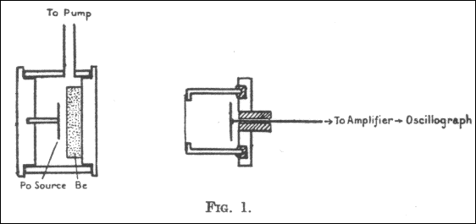
Walther Bothe und Irene und Frederic Joliot-Curies Erkenntnisse

Slide 6
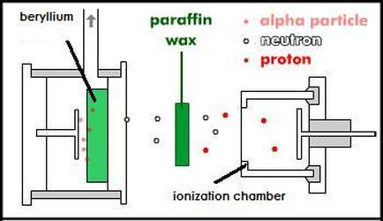
Der Nachweis
http://www.leifiphysik.de/kern-teilchenphysik/kernphysik-grundlagen/versuche/versuch-von-chadwick

Slide 7
Das Neutron ist…
… im Kern vorhanden
… ungeladen
… etwa so schwer wie ein Proton

Slide 8
Quellen
https://de.wikipedia.org/wiki/James_Chadwick
http://universal_lexikon.deacademic.com/285274/Physiknobelpreis_1935%3A_James_Chadwick
http://evolutionoftheatomicmodel.weebly.com/chadwicks-neutron-discovery.html
http://onlinelibrary.wiley.com/doi/10.1002/phbl.19910471109/pdf
https://de.wikipedia.org/wiki/Neutron#Geschichte_der_Entdeckung_und_Erforschung
http://www.leifiphysik.de/kern-teilchenphysik/kernphysik-grundlagen/versuche/versuch-von-chadwick

